Slide 1
备份和恢复
网络存储技术

Slide 2
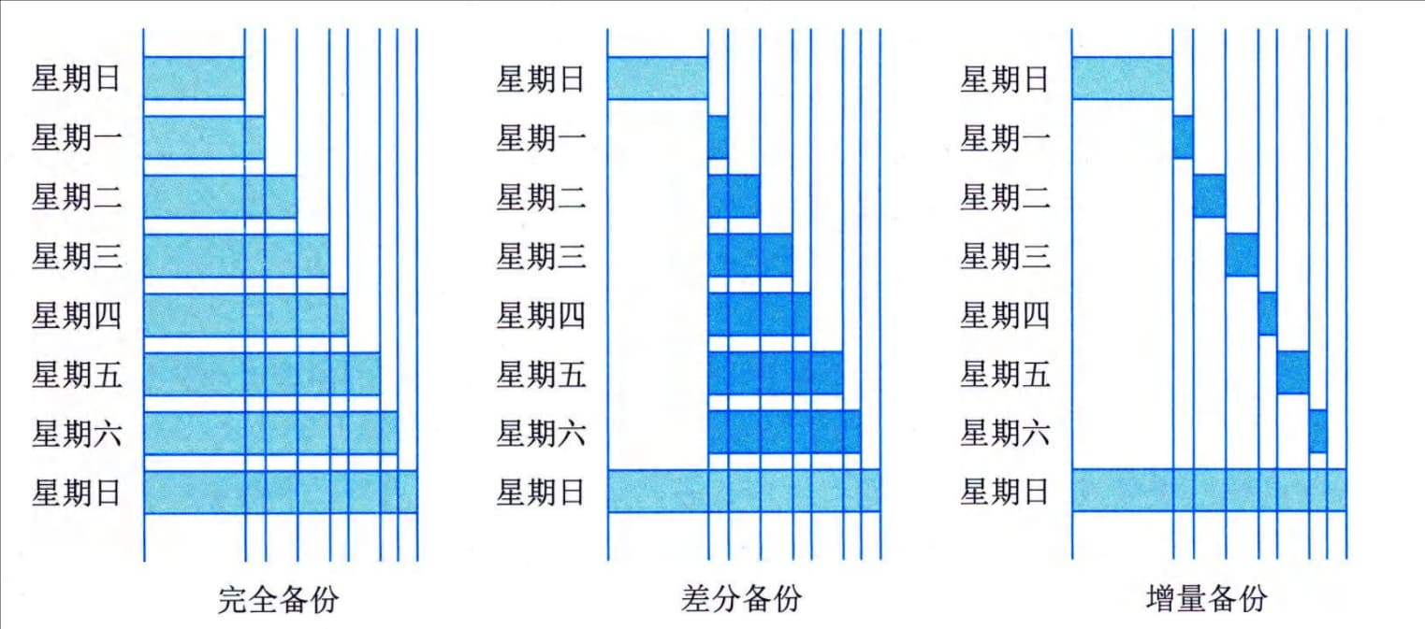
备份策略
备份策略定义了备份的频率、方式、存储位置等，目的是确保在发生数据丢失、损坏或灾难事件时，可以迅速恢复数据。
备份策略
全量备份
增量备份
差异备份
备份方式
本地备份
远程备份
混合备份
备份数据类型
文件级备份
块级备份
应用级备份

Slide 3
备份策略对比
（1）完全备份（Full Backup）：每次都对需要进行备份的数据进行全备份。当数据丢失时，用完全备份下来的数据进行恢复即可。这种备份主要有两个缺点：一是由于每次都对数据进行全备份，会占用较多的服务器、网络等资源；二是在备份数据中有大量的数据是重复的，对备份介质资源的消耗往往也较大。
（2）差分备份（Differential Backup）：每次所备份的数据只是相对上一次完全备份之后发生变化的数据。与完全备份相比，差分备份所需时间短，而且节省了存储空间。另外，差分备份的数据恢复很方便，管理员只需两份备份数据，如星期日的完全备份数据和故障发生前一天的差分备份数据，就能对系统数据进行恢复。
（3）增量备份（Incremental Backup）：每次所备份的数据只是相对于上一次备份后改变的数据。这种备份策略没有重复的备份数据，节省了备份数据存储空间，缩短了备份的时间，但是当进行数据恢复时就会比较复杂。如果其中有一个增量备份数据出现问题，那么后面的数据也就无法恢复了。因此增量备份的可靠性没有完全备份和差分备份高。

Slide 4
备份频率
全量备份（Full Backup）：每次备份都对所有数据进行完整备份，虽然会消耗较多存储空间和时间，但数据恢复最快。
增量备份（Incremental Backup）：只备份自上次备份以来发生变化的数据。增量备份节省存储空间，但恢复时间较长，需要依赖先前的全量备份和增量备份链。
差异备份（Differential Backup）：备份自上次全量备份以来所有变化的数据，恢复速度介于全量和增量备份之间。

Slide 5
备份方式
本地备份：将数据备份到本地存储设备（如硬盘、磁带等）。这种方法恢复速度快，但容易受到硬件故障或自然灾害的影响。
远程备份：通过网络将数据备份到远程服务器或云存储中，可以提高数据的安全性，但恢复速度可能较慢，尤其是在大数据量时。
混合备份：结合本地和远程备份，通常将最近的数据备份保存在本地，而历史数据保存在远程位置，以实现更高的安全性。

Slide 6
备份数据类型
文件级备份：备份特定的文件或目录，适用于文件系统级的存储。
块级备份：备份整个磁盘分区或存储卷的块级数据。块级备份更适合用于虚拟机和数据库等应用的备份。
应用级备份：专门针对某些应用进行备份，比如数据库备份。此类备份能够更精确地恢复应用数据，如恢复单个数据库表格或记录。

Slide 7
备份存储位置
本地磁盘/硬盘阵列：直接连接到网络的存储设备，如NAS、SAN。适用于快速备份和恢复，但不适合长期存储。
远程数据中心/云存储：将备份数据存储在远程数据中心或云平台（如AWS、Azure等）中。这种方法能够确保在本地硬件故障或灾难发生时依然能获取数据。
磁带备份：适用于长期存储和归档。磁带成本较低，适合不常访问的数据备份，但恢复速度较慢。

Slide 8
备份验证
定期进行备份验证，确保备份数据的完整性和可恢复性。备份验证包括：
完整性检查：验证备份文件是否完整，没有损坏。
可恢复性验证：测试从备份恢复数据的过程，确保恢复操作成功。

Slide 9
恢复策略
恢复策略确保在数据丢失或灾难事件发生时，能够迅速恢复业务系统的正常运行。
恢复点目标（RPO, Recovery Point Objective）
RPO定义了数据恢复的时间点，即在数据丢失时可以接受的最大数据丢失量。例如，RPO为1小时，意味着备份数据可以最多丢失1小时的内容。
恢复时间目标（RTO, Recovery Time Objective）
RTO是指恢复数据所需的最大时间。RTO越短，业务停机时间越少，恢复速度越快。根据不同的业务需求，可以选择不同的备份方式来满足RTO。
恢复类型：
全恢复（Full Recovery）：恢复整个系统或数据集。这是最全面的恢复方法，但恢复时间较长。
增量恢复（Incremental Recovery）：基于增量备份进行恢复，只恢复自上次备份以来发生变化的数据。
文件恢复：只恢复特定的文件或目录，适用于某些小范围的数据丢失情况。
应用恢复：恢复特定应用程序的数据，如恢复数据库、虚拟机等。

Slide 10
灾难恢复
灾难恢复方案是指在遭遇大规模系统故障、硬件故障、自然灾害或其他突发事件时，如何快速恢复关键业务数据和系统的计划。
异地备份与恢复：将备份存储在不同地理位置的数据中心，确保灾难发生时，数据可以从远程站点恢复。
自动化恢复：使用自动化工具和流程进行恢复操作，缩短恢复时间并降低人为错误。
备份和恢复测试：定期进行灾难恢复演练，确保备份数据和恢复流程的有效性。

Slide 11
备份和恢复的安全性
加密：备份数据在传输和存储时需要加密，防止在备份过程中被未授权访问。
访问控制：设置严格的权限控制，只允许授权人员进行备份和恢复操作。
备份日志记录：记录每次备份和恢复操作的详细日志，便于跟踪和审计。

Slide 12
自动化备份和恢复
使用备份软件自动化备份任务，确保备份任务按计划执行，并且备份结果能够自动验证。
自动化恢复：实现从备份中自动恢复数据的过程，以减少人为操作和提升恢复速度。

Slide 13
openGauss数据库 备份与恢复
典型代表操作介绍

Slide 14
openGauss数据备份与恢复
openGauss数据库支持三种备份恢复类型: 逻辑备份与恢复、物理备份与恢复、闪回恢复.
逻辑备份与恢复：通过逻辑导出对数据进行备份，逻辑备份只能基于备份时刻进行数据转储，所以恢复时也只能恢复到备份时保存的数据。对于故障点和备份点之间的数据，逻辑备份无能为力，逻辑备份适合备份那些很少变化的数据，当这些数据因误操作被损坏时，可以通过逻辑备份进行快速恢复。如果通过逻辑备份进行全库恢复，通常需要重建数据库，导入备份数据来完成，对于可用性要求很高的数据库，这种恢复时间太长，通常不被采用。由于逻辑备份具有平台无关性，所以更为常见的是，逻辑备份被作为一个数据迁移及移动的主要手段。
物理备份与恢复：通过物理文件拷贝的方式对数据库进行备份，以磁盘块为基本单位将数据从主机复制到备机。通过备份的数据文件及归档日志等文件，数据库可以进行完全恢复。物理备份速度快，一般被用作对数据进行备份和恢复，用于全量备份的场景。通过合理规划，可以低成本进行备份与恢复。
闪回恢复：利用回收站的闪回恢复删除的表。数据库的回收站功能类似于windows系统的回收站，将删除的表信息保存到回收站中。利用MVCC机制闪回恢复到指定时间点或者CSN点。

Slide 15
三种备份恢复类型对比
备份类型 | 应用场景 | 工具名称 | 恢复时间 | 优缺点
逻辑备份与恢复 | 适合于数据量小的场景。 可以备份单表和多表，单database和所有database。备份后的数据需要使用gsql或者gs_restore工具恢复。数据量大时，恢复需要较长时间。 | gs_dump | 纯文本格式数据恢复时间长。归档格式数据恢复时间中等。 | 导出数据库相关信息的工具，用户可以自定义导出一个数据库或其中的对象（模式、表、视图等）。支持导出的数据库可以是默认数据库postgres，也可以是自定义数据库。导出的格式可选择纯文本格式或者归档格式。纯文本格式的数据只能通过gsql进行恢复，恢复时间较长。归档格式的数据只能通过gs_restore进行恢复，恢复时间较纯文本格式短。
 |  | gs_dumpall | 数据恢复时间长。 | 导出所有数据库相关信息工具，它可以导出openGauss数据库的所有数据，包括默认数据库postgres的数据、自定义数据库的数据、以及openGauss所有数据库公共的全局对象。 只能导出纯文本格式的数据，导出的数据只能通过gsql进行恢复，恢复时间较长。

Slide 16
三种备份恢复类型对比
备份类型 | 应用场景 | 工具名称 | 恢复时间 | 优缺点
逻辑备份与恢复 | 适用于数据量大的场景，主要用于全量数据备份恢复，也可对整个数据库中的WAL归档日志和运行日志进行备份。 | gs_backup | 数据量小数据恢复时间快。 | 导出数据库相关信息的OM工具，可以导出数据库参数文件和二进制文件。帮助openGauss备份、恢复重要数据、显示帮助信息和版本号信息。在进行备份时，可以选择备份内容的类型，在进行还原时，需要保证各节点备份目录中存在备份文件。在数据库实例恢复时，通过静态配置文件中的数据库实例信息进行恢复。只恢复参数文件恢复时间较短。
 |  | gs_basebackup | 恢复时可以直接拷贝替换原有的文件， 或者直接在备份的库上启动数据库，恢复时间快。 | 对服务器数据库文件的二进制进行全量拷贝，只能对数据库某一个时间点的时间作备份。结合PITR恢复，可恢复全量备份时间点后的某一时间点。
 |  | gs_probackup | 恢复时可以直接恢复到某个备份点，在备份的库上启动数据库，恢复时间快。 | gs_probackup是一个用于管理openGauss数据库备份和恢复的工具。它对openGauss 实例进行定期备份。可用于备份单机数据库或者数据库实例主节点，为物理备份。 可备份外部目录的内容，如脚本文件、配置文件、日志文件、dump文件等。 支持增量备份、定期备份和远程备份。增量备份时间相对于全量备份时间比较短，只需要备份修改的文件。当前默认备份是数据目录，如果表空间不在数据目录，需要手动指定备份的表空间目录进行备份。当前只支持在主机上执行备份。

Slide 17
从以下四个方面考虑数据备份方案
备份对业务的影响在可接受范围。
数据库恢复效率。
为尽量减小数据库故障的影响，要使恢复时间减到最少，从而使恢复的效率达到最高。
数据可恢复程度。
当数据库失效后，要尽量减少数据损失。
数据库恢复成本。

Slide 18
备份策略典型场景
备份策略 | 关键性能因素 | 典型数据量 | 性能规格
数据库实例备份 | 数据大小 网络配置 | 数据：PB级 对象：约100万个 | 备份：每个主机80 Mbit/s（NBU/EISOO+磁盘） 约90%磁盘I/O速率（SSD/HDD）
表备份 | 表所在模式 网络配置（NBU） | 数据：10 TB级 | 备份：基于查询性能速度+I/O速度 说明：多表备份时，备份耗时计算方式： 总时间 = 表数量 x 起步时间 + 数据总量 / 数据备份速度 其中： * 磁盘起步时间为5s左右，NBU起步时间比DISK长（取决于NBU部署方案）。 * 数据备份速度为单节点50MB/s左右（基于1GB大小的表，物理机备份到本地磁盘得出此速率）。 表越小，备份性能更低。

Slide 19
逻辑解码
openGauss对数据复制能力的支持情况为：
支持通过数据迁移工具定期向异构数据库（如Oracle等）进行数据同步，不具备实时数据复制能力。不足以支撑与异构数据库间并网运行实时数据同步的诉求。
openGauss提供了逻辑解码功能，通过反解xlog的方式生成逻辑日志。目标数据库解析逻辑日志以实时进行数据复制。具体如图1所示。逻辑复制降低了对目标数据库的形态限制，支持异构数据库、同构异形数据库对数据的同步，支持目标库进行数据同步期间的数据可读写，数据同步时延低。

Slide 20
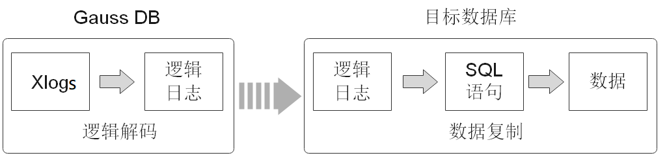
逻辑复制
逻辑复制由两部分组成：逻辑解码和数据复制。逻辑解码会输出以事务为单位组织的逻辑日志。业务或数据库中间件将会对逻辑日志进行解析并最终实现数据复制。openGauss当前只提供逻辑解码功能，因此本章节只涉及逻辑解码的说明。
逻辑解码为逻辑复制提供事务解码的基础能力，openGauss使用SQL函数接口进行逻辑解码。此方法调用方便，不需使用工具，对接外部工具接口也比较清晰，不需要额外适配。
由于逻辑日志是以事务为单位的，在事务提交后才能输出，且逻辑解码是由用户驱动的；因此为了防止事务开始时的xlog被系统回收，或所需的事务信息被VACUUM回收，openGauss新增了逻辑复制槽，用于阻塞xlog的回收。
一个逻辑复制槽表示一个更改流，这些更改可以在其它数据库中以它们在原数据库上产生的顺序被重放。逻辑复制槽，由每个逻辑日志的获取者维护一个。

Slide 21
结束

